Slide 1
Java8 60分钟入门
函数式编程

Slide 2
你需要提前掌握什么？
熟悉Java 语法

Slide 3
Java 的安装和配置
JRE： Java Runtime EnvironmentJDK：Java Development Kit JRE顾名思义是java运行时环境，包含了java虚拟机，java基础类库。是使用java语言编写的程序运行所需要的软件环境，是提供给想运行java程序的用户使用的。JDK顾名思义是java开发工具包，是程序员使用java语言编写java程序所需的开发工具包，是提供给程序员使用的。JDK包含了JRE，同时还包含了编译java源码的编译器javac，还包含了很多java程序调试和分析的工具：jconsole，jvisualvm等工具软件，还包含了java程序编写所需的文档和demo例子程序。如果你需要运行java程序，只需安装JRE就可以了。如果你需要编写java程序，需要安装JDK。JRE根据不同操作系统（如：windows，linux等）和不同JRE提供商（IBM,ORACLE等）有很多版本，最常用的是Oracle公司收购SUN公司的JRE版本。如果你想查看更官方的解释，可以前往Oracle官网：http://www.oracle.com/cn/technologies/java/overview/index.html
安装
配置
PATH环境变量。作用是指定命令搜索路径，在shell下面执行命令时，它会到PATH变量所指定的路径中查找看是否能找到相应的命令程序。我们需要把 jdk安装目录下的bin目录增加到现有的PATH变量中，bin目录中包含经常要用到的可执行文件如javac/java/javadoc等待，设置好 PATH变量后，就可以在任何目录下执行javac/java等工具了。
CLASSPATH环境变量。作用是指定类搜索路径，要使用已经编写好的类，前提当然是能够找到它们了，JVM就是通过CLASSPTH来寻找类的。我们 需要把jdk安装目录下的lib子目录中的dt.jar和tools.jar设置到CLASSPATH中，当然，当前目录“.”也必须加入到该变量中。
JAVA_HOME环境变量。它指向jdk的安装目录，Eclipse/NetBeans/Tomcat等软件就是通过搜索JAVA_HOME变量来找到并使用安装好的jdk。

Slide 4
为什么再次修改Java ?
自从java 1.0发布以来，计算机编程发生了翻天覆地的变化。带有高效运行时编译器Java虚拟机出现，使得程序员将更多的精力放在编写干净易于维护的代码。而不是考虑每个字节内存的使用。
多核CPU的兴起成为不容回避的事实，但是涉及锁的编程算法不但容易出错，而且还耗费时间，为此人们开发出来很多类库，试图将并发抽象化，但是成果远远不够。
开发类库的程序员发现原先的抽象级别远远不够，对于处理大型数据，java还缺乏高效的并行操作。为了编写批量处理数据的并行类库，做到程序员能编写复杂的集合处理算法，并且只需要简单修改代码，就能让代码在多核CPU上高效运行。需要在语言层面修改现有Java，增加lambda表达式。

Slide 5
为什么再次修改Java ?
优点
好的类库和架构降低了开发成本，也为开发易用高效类库扫清了障碍
缺点
学习新的语法和一些新的习惯，有一定的学习成本

Slide 6
锋利的函数式编程
普通的方式
new Thread() {
@Override
public void run() {
super.run();
for (File folder : folders) {
File[] files = folder.listFiles();
for (File file : files) {
if (file.getName().endsWith(".png")) {
final Bitmap bitmap = getBitmapFromFile(file);
getActivity().runOnUiThread(new Runnable() {
@Override
public void run() {
imageCollectorView.addImage(bitmap);
}
});
}
}
}
}
}.start();

Slide 7
锋利的函数式编程
高阶函数
Observable.from(folders)
.flatMap(new Func1<File, Observable<File>>() {
@Override
public Observable<File> call(File file) {
return Observable.from(file.listFiles());
}
})
.filter(new Func1<File, Boolean>() {
@Override
public Boolean call(File file) {
return file.getName().endsWith(".png");
}
})
.map(new Func1<File, Bitmap>() {
@Override
public Bitmap call(File file) {
return getBitmapFromFile(file);
}
})
.subscribeOn(Schedulers.io())
.observeOn(AndroidSchedulers.mainThread())
.subscribe(new Action1<Bitmap>() {
@Override
public void call(Bitmap bitmap) {
imageCollectorView.addImage(bitmap);
}
});

Slide 8
锋利的函数式编程
Lambda化
Observable.from(folders)
.flatMap((Func1) (folder) -> { Observable.from(file.listFiles()) })
.filter((Func1) (file) -> { file.getName().endsWith(".png") })
.map((Func1) (file) -> { getBitmapFromFile(file) })
.subscribeOn(Schedulers.io())
.observeOn(AndroidSchedulers.mainThread())
.subscribe((Action1) (bitmap) -> { imageCollectorView.addImage(bitmap) });

Slide 9
Java8 60分钟入门
Java8 对以前的一些零零碎碎的更新
Java8 新增的一些语法
Java8 的lambda表达式，流操作，高阶函数（函数式编程）

Slide 10
Java8 的新特性
Java 1.7 之前的泛型
// 1.7 之前的写法而且也不支持方法签名推断
List<String> list = new ArrayList<String>();
List<String> list1 = new ArrayList< String>();
//这句话会报错
list1.addAll(Arrays.asList());

Slide 11
Java8 的新特性
diamond
diamond
diamond
Java 1.7 的菱形操作符
///菱形操作符
List<String> list = new ArrayList<>();
List<String> list1 = new ArrayList< >();
//这句话会报错
list1.addAll(Arrays.asList());

Slide 12
Java8 的新特性
diamond
diamond
diamond
Java 1.8 中的泛型
List<String> list1 = new ArrayList< >();
list1.addAll(Arrays.asList());

Slide 13
Java8 的新特性
Java 8 之前的注解
//使用
@MyAnnotation(name="someName", value = "Hello World")
public class TheClass {
}
//定义
@Retention(RetentionPolicy.RUNTIME)
@Target(ElementType.TYPE)
public @interface MyAnnotation {
public String name();
public String value();
}
//方法注解 Target(ElementType.METHOD)
public class TheClass {
@MyAnnotation(name="someName", value = "Hello World")
public void doSomething(){}
}
//参数注解 Target(ElementType.PARAMETER)
public class TheClass {
@MyAnnotation(name="someName", value = "Hello World")
public String myField = null;
}

Slide 14
Java8 的新特性
Java 8 中的注解
//初始化对象时
String myString = new @NotNull String();
//对象类型转化时
myString = (@NonNull String) str;
//使用 implements 表达式时
class MyList<T> implements @ReadOnly List<@ReadOnly T>{
...
}
//使用 throws 表达式时
public void validateValues() throws @Critical ValidationFailedException{
}
//定义
@Target({ElementType.TYPE_PARAMETER, ElementType.TYPE_USE})
public @interface MyAnnotation {
}
@Access(role="SuperAdministrator")
@Access(role="Administrator")
public void doCheck() {
}
@Repeatable(AccessContainer.class)
public @interface Access {
String role();
}
public @interface AccessContainer {
Access[] value();
}
解析注解的方式
反射
Java Annotation Processing(APT)

Slide 15
Java8 的新特性
Java 8 中的时间
提供了ZoneId来处理时区
提供了LocalDate 和 LocalTime
Java8 中新的时间和日期API都是不可变且线程安全的。
Java开发者应该去了解这套新的API
LocalDate 表示的是不带时间的日期
LocalTime 不带日期的时间
ZonedDateTime 带时区的完整时间 ZonedDateTime = Instant + ZoneId
Instant 代表时间轴的一点，原点是1970年1月1号，本初子午线正在穿过格林尼治天文台

Slide 16
Java8 的新特性
Java 8 中的时间
时区指的是地球上共享同一标准时间的地区。每个时区都有一个唯一标识符，同时还有一个地区/城市(Asia/Tokyo)的格式以及从格林威治时间开始的一个偏移时间。比如说，东京的偏移时间就是+09:00

Slide 17
Java8 函数式编程
Java 8 中Lambda
上述的Lambda表达式中参数类型是由编译器来推测出来。
例子包含了另一层意思，Lambda 表达式依赖于上下文环境，是有编译器推测出来.
目标类型是指Lambda上下文环境的类型，例如把lambda 赋值给一个局部变量或者方法参数，那么这个变量或者参数就是lambda表达式的目标类型，其实目标类型并不是一个全新的概念，原先的数组初始化，数组的类型就是根据上下文推断出来的。
要求使用到的外部变量为 effectively final

Slide 18
Java8 函数式编程
Java 8 函数式接口
为了实现兼容，即java1到java7能够直接在java8 上运行。增加了默认方式。（Collection接口stream方法)。

Slide 19
Java8 函数式编程
Java 8 函数式接口
接口 | 参数 | 返回类型
Predicate<T> | T | boolean
Consumer<T> | T | void
Function<T,R> | T | R
Supplier<T> | 无 | T
UnaryOperator<T> | T | T
BinaryOperator<T> | (T,T) | T

Slide 20
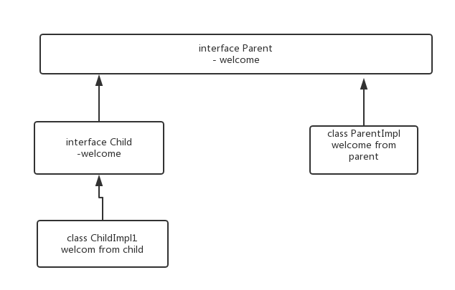
Java8 函数式编程
Java 8 接口

Slide 21
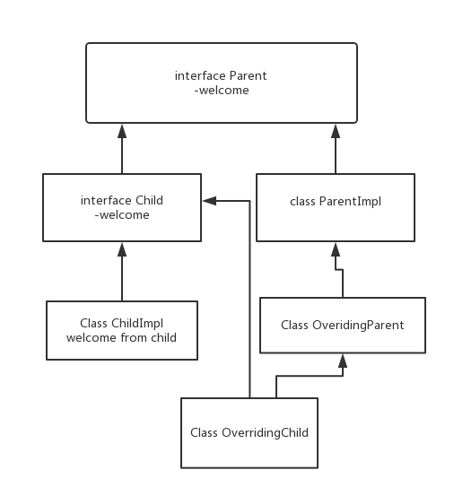
Java8 函数式编程
Java 8 接口

Slide 22
Java8 函数式编程
Java 8 方法引用

Slide 23
Java8 函数式编程
Java 8 Stream定义
A sequence of elements supporting sequential and parallel aggregate operations.
Stream是元素的集合，这点让Stream看起来用些类似Iterator；
可以支持顺序和并行的对原Stream进行汇聚的操作；

Slide 24
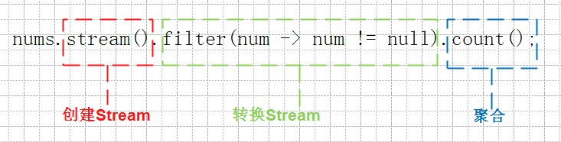
Java8 函数式编程
Java 8 Stream

Slide 25
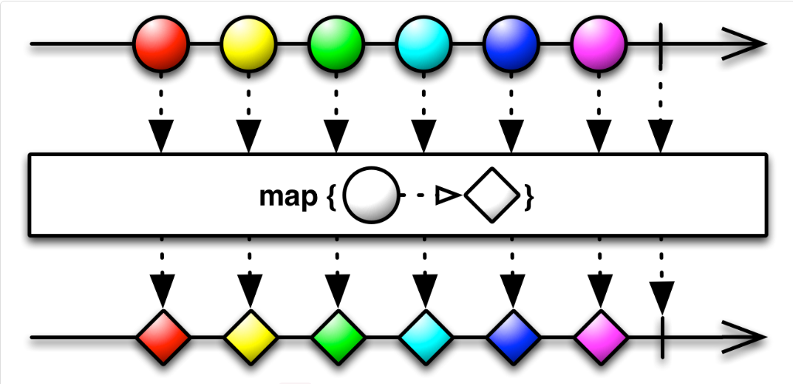
Java8 函数式编程
Java 8 Stream高阶函数
Map

Slide 26
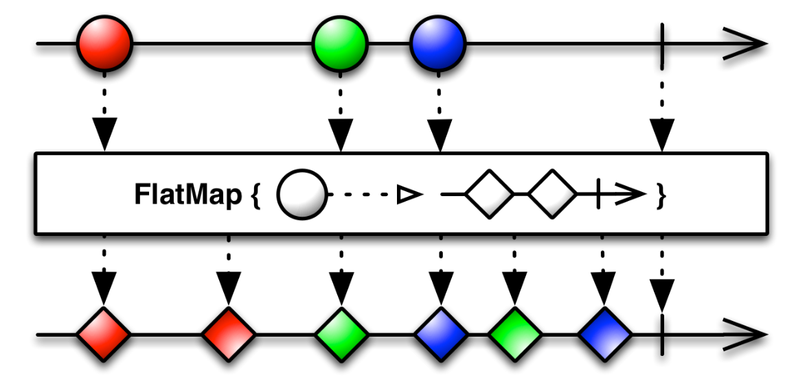
Java8 函数式编程
Java 8 Stream高阶函数
flatMap

Slide 27
Java8 函数式编程
Java 8 Stream高阶函数
flatMap 和 Map的区别
//flatMap和map的区别
<R> Stream<R> map(Function<? super T, ? extends R> mapper);
<R> Stream<R> flatMap(Function<? super T, ? extends Stream<? extends R>> mapper);
// map :: Stream T -> (T -> R) -> Stream R,
// flatMap :: Stream T -> (T -> Stream R) -> Stream R

Slide 28
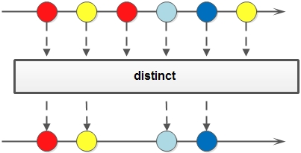
Java8 函数式编程
Java 8 Stream高阶函数
distinct

Slide 29
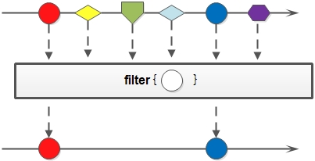
Java8 函数式编程
Java 8 Stream高阶函数
filter

Slide 30
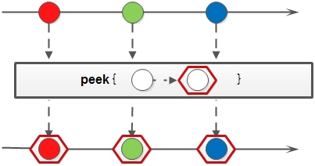
Java8 函数式编程
Java 8 Stream高阶函数
peek

Slide 31
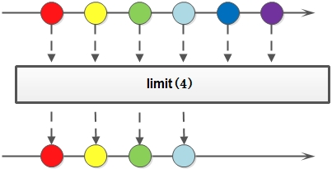
Java8 函数式编程
Java 8 Stream高阶函数
limit

Slide 32
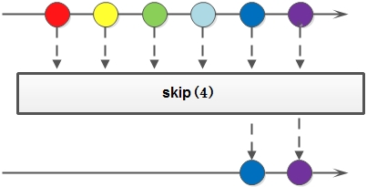
Java8 函数式编程
Java 8 Stream高阶函数
skip

Slide 33
Java8 函数式编程
Java 8 Stream聚合操作
汇聚操作（也称为折叠）接受一个元素序列为输入，反复使用某个合并操作，把序列中的元素合并成一个汇总的结果。比如查找一个数字列表的总和或者最大值，或者把这些数字累积成一个List对象。Stream接口有一些通用的汇聚操作，比如reduce()和collect()；也有一些特定用途的汇聚操作，比如sum(),max()和count()。注意：sum方法不是所有的Stream对象都有的，只有IntStream、LongStream和DoubleStream是实例才有。
可变汇聚：把输入的元素们累积到一个可变的容器中，比如Collection或者StringBuilder；
其他汇聚：除去可变汇聚剩下的，一般都不是通过反复修改某个可变对象，而是通过把前一次的汇聚结果当成下一次的入参，反复如此。比如reduce，count

Slide 34
Java8 的新特性
Java 8 optional
Optional 基本语法
Optional 设计目的
Optional 最佳实践

Slide 35
Java8 的新特性
Java 8 optional 基本语法
Optional<String> name = Optional.of("Sanaulla");
//创建没有值的Optional实例，例如值为'null'
Optional empty = Optional.ofNullable(null);
//isPresent方法用来检查Optional实例是否有值。
if (name.isPresent()) {
//调用get()返回Optional值。
System.out.println(name.get());
}
try {
//在Optional实例上调用get()抛出NoSuchElementException。
System.out.println(empty.get());
} catch (NoSuchElementException ex) {
System.out.println(ex.getMessage());
}
//ifPresent方法接受lambda表达式参数。
//如果Optional值不为空，lambda表达式会处理并在其上执行操作。
name.ifPresent((value) -> {
System.out.println("The length of the value is: " + value.length());
});
//如果有值orElse方法会返回Optional实例，否则返回传入的错误信息。
System.out.println(empty.orElse("There is no value present!"));
System.out.println(name.orElse("There is some value!"));
//orElseGet与orElse类似，区别在于传入的默认值。
//orElseGet接受lambda表达式生成默认值。
System.out.println(empty.orElseGet(() -> "Default Value"));
System.out.println(name.orElseGet(() -> "Default Value"));

Slide 36
Java8 的新特性
Java 8 optional 基本语法
try {
//orElseThrow与orElse方法类似，区别在于返回值。
//orElseThrow抛出由传入的lambda表达式/方法生成异常。
empty.orElseThrow(ValueAbsentException::new);
} catch (Throwable ex) {
System.out.println(ex.getMessage());
}
//map方法通过传入的lambda表达式修改Optonal实例默认值。
//lambda表达式返回值会包装为Optional实例。
Optional<String> upperName = name.map((value) -> value.toUpperCase());
System.out.println(upperName.orElse("No value found"));
//flatMap与map（Funtion）非常相似，区别在于lambda表达式的返回值。
//map方法的lambda表达式返回值可以是任何类型，但是返回值会包装成Optional实例。
//但是flatMap方法的lambda返回值总是Optional类型。
upperName = name.flatMap((value) -> Optional.of(value.toUpperCase()));
System.out.println(upperName.orElse("No value found"));
//filter方法检查Optiona值是否满足给定条件。
//如果满足返回Optional实例值，否则返回空Optional。
Optional<String> longName = name.filter((value) -> value.length() > 6);
System.out.println(longName.orElse("The name is less than 6 characters"));
//另一个示例，Optional值不满足给定条件。
Optional<String> anotherName = Optional.of("Sana");
Optional<String> shortName = anotherName.filter((value) -> value.length() > 6);
System.out.println(shortName.orElse("The name is less than 6 characters"));

Slide 37
Java8 的新特性
Java 8 optional 设计目的
为了减少Java 代码中的空指针异常数量，通过添加优雅的API来实现。并且提高代码的稳定性。
Optioan 应该被用在一个函数它的返回值可能为空的时候，强制使用者去检查

Slide 38
Java8 的新特性
Java 8 optional 最佳实践
public Optional<Foo> findFoo(String id);
public Foo doSomething(String id, Optional<Bar> barOptional);
public class Book {
private List<Pages> pages;
private Optional<Index> index;
}
List<Optional<Foo>>
foo("bar", Optional.of("baz"));
foo("bar", Optional.empty());
foo("bar", "baz");
foo("bar", null);
foo("bar", "baz");
foo("bar");

Slide 39
什么是函数式编程？
N的阶乘
吃饭时，要坐好，不要说话 声明式
吃饭，坐好，静音 命令式

Slide 40
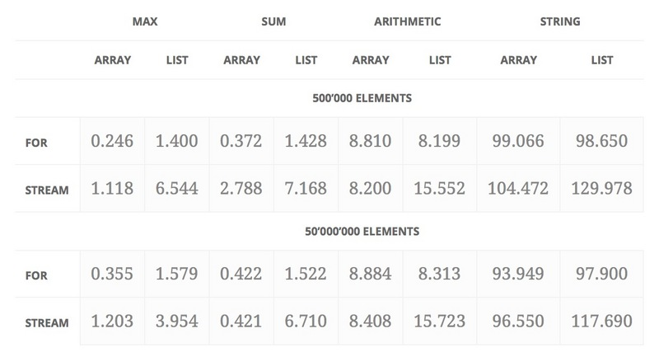
Java8 函数式编程
性能
在某些特定的情况下，Stream的效率确实会比for-循环要慢上很多倍，然后在其他大部分情况下是没有虾米差异的。你可以觉得Stream很酷然后就去使用它，或者为了优化你的应用的性能而依旧选择旧的语法。同时，也不要无缘无故就觉得人家Stream损害了你应用的性能，那是你自己用得不好

Slide 41
Java8 对设计模式的影响？
命令模式
等等等。。。

Slide 42
拥抱 Java 8
为什么要拥抱java8 ？
使用Java8是一件收益大于付出的事情
诞生五十年后，函数式编程开始获得越来越多的关注。也许继"面向对象编程"之后，"函数式编程"会成为下一个编程的主流范式（paradigm）。未来程序员恐怕或多或少都必须懂一点。

